Slide 1
Buddhizmus

Slide 2
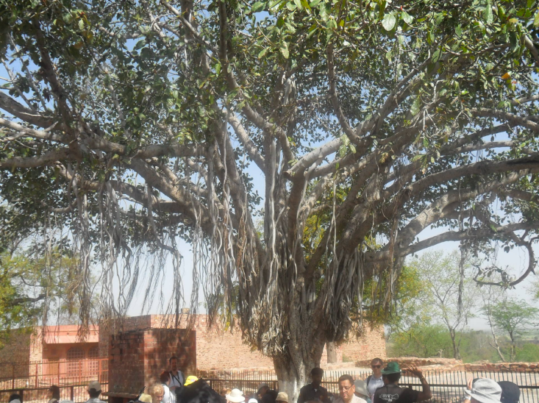
Gautama Sziddhártha egy fügefa alatt meditálva megvilágosodott és buddhává vált.
Azóta a fügefát bódhifaként is emlegetik.

Slide 3
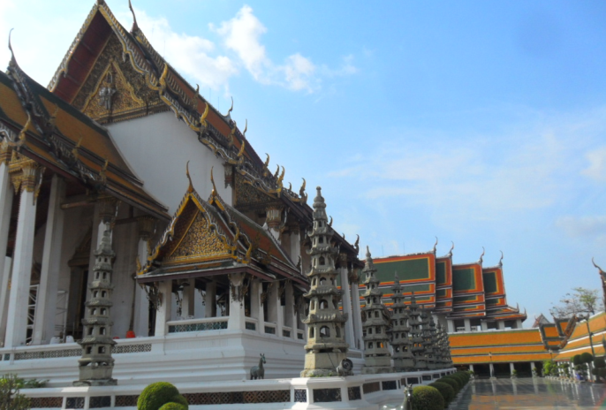
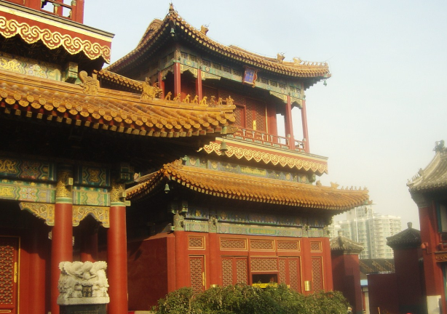
Buddhista szentély Bankokban és Kínában
Mindkét szentély magán viseli az ország jellegzetes vonásait. A buddhizmus ugyanígy a épült be a helyi vallási életbe.

Slide 4
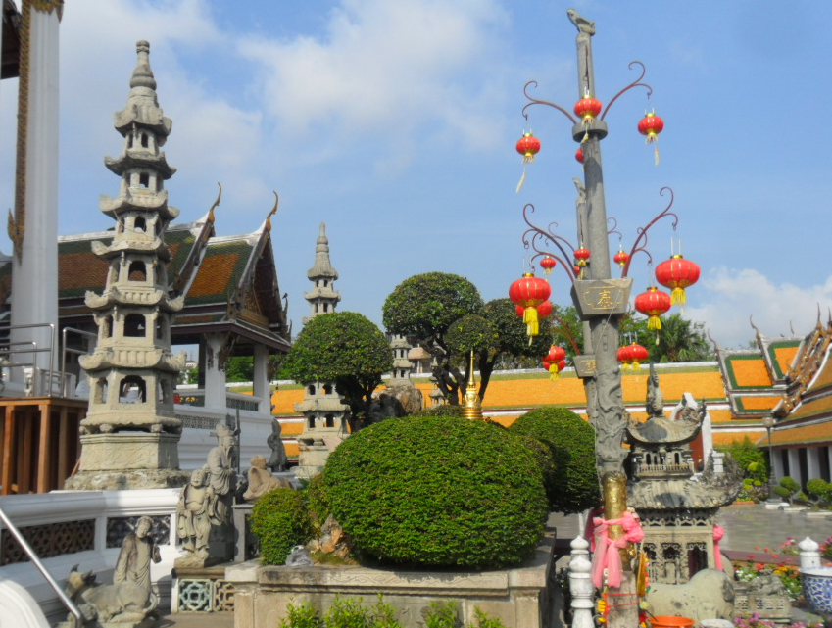
Csan buddhizmus Buddhista és taoista elemeket is magában hordozó szentély Pekingben.
Zen buddhizmus
A zen kör (enso), foglalja magába az tanítások és a meditáció lényegét.

Slide 5
Dharma kerék
A kerék küllői a nyolcrétű ösvényt szimbolizálják, míg közepén a kerékagy az öröklétű világszellemet.

Slide 6
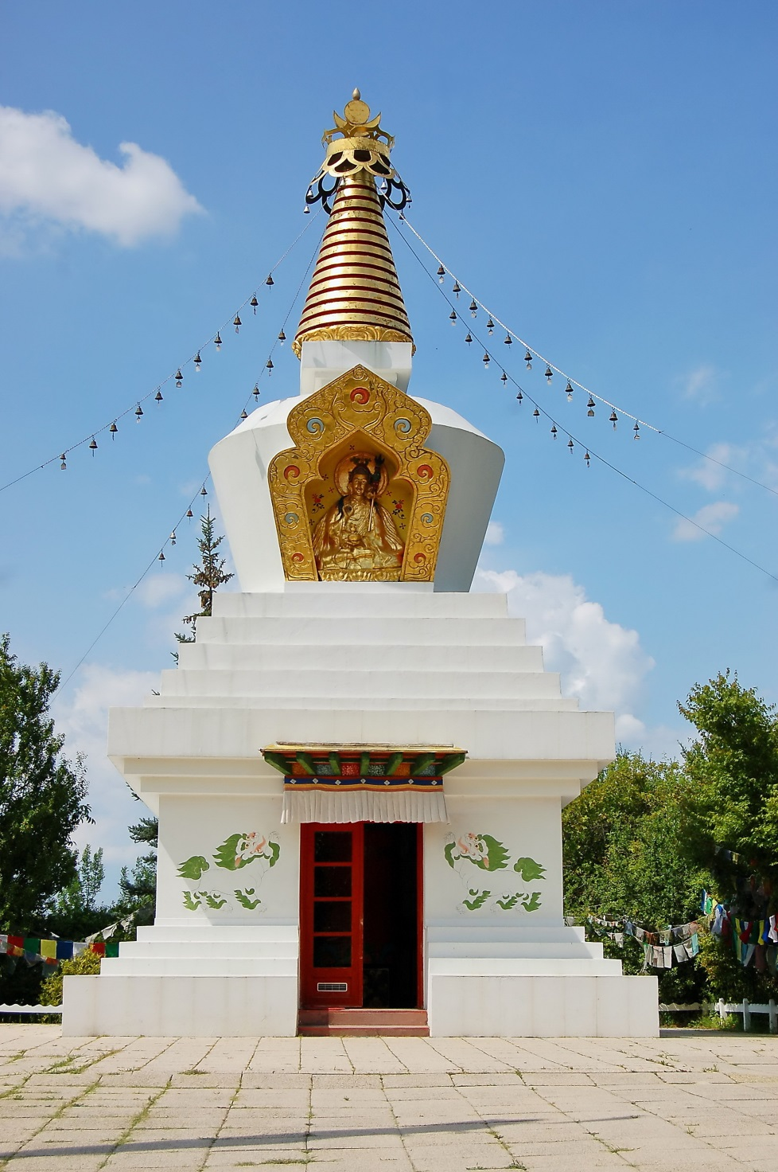
Sztúpa
Magyarországon Tar (Nógrád megye) városában áll a híres keletkutató, Kőrösi Csoma Sándor sztúpája, amelyet 1992-ben a hazánkba látogató Dalai Láma szentelt föl..

Slide 7
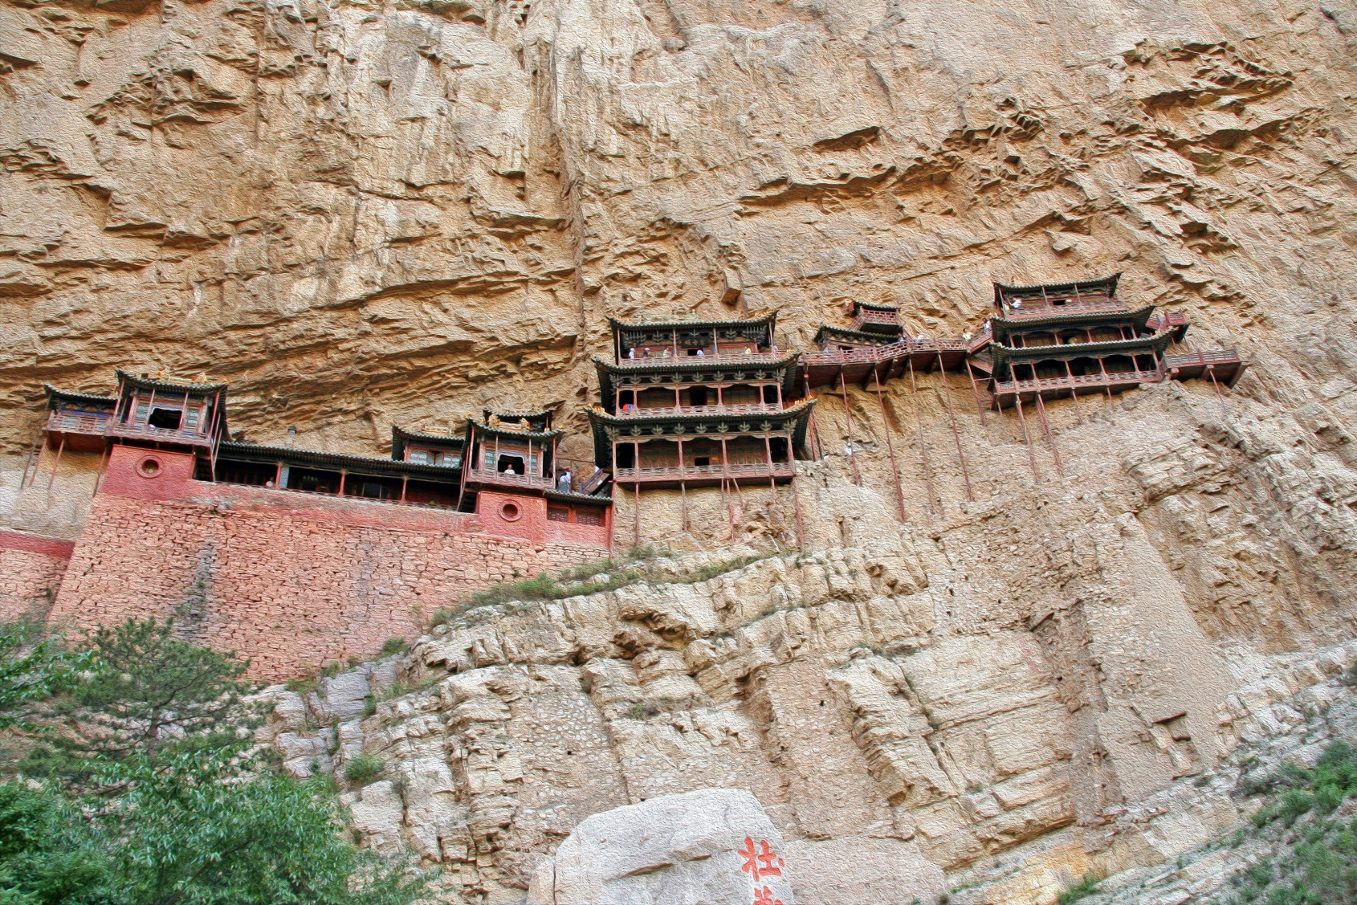
Függőkolostor Kínában

Slide 8
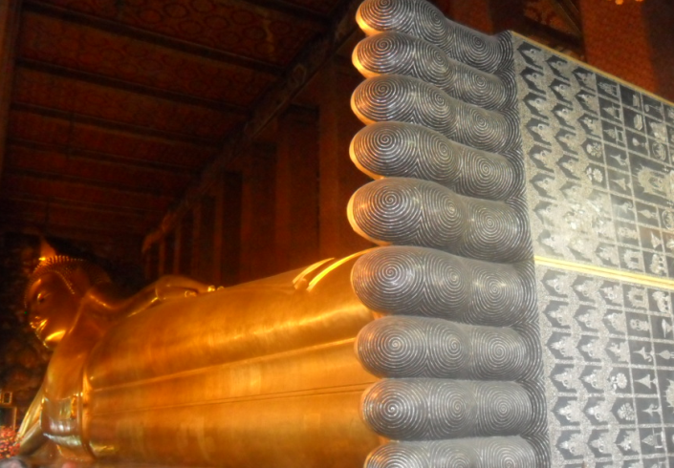
A fekvő Buddha szobor Bankokban
46 méter hosszú és 15 méter magas, arannyal bevont szobor, amely igazgyöngyökkel kirakott talpazaton nyugszik.

Slide 9
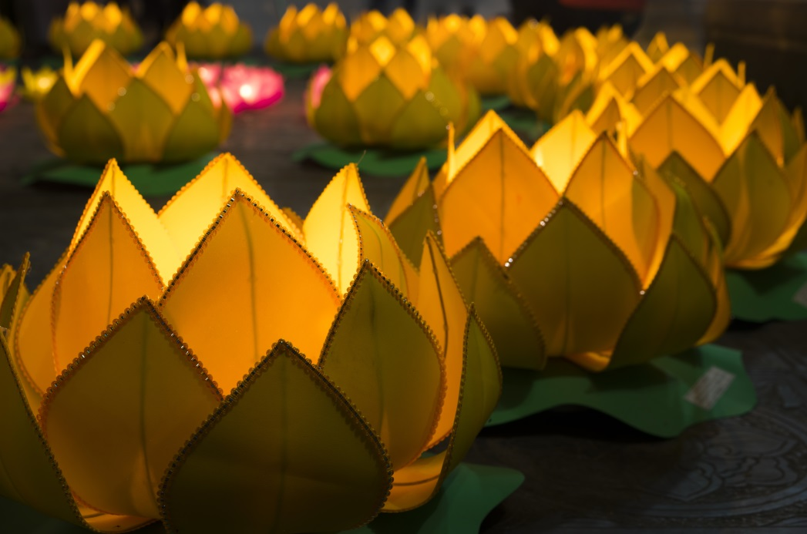
Lótusz alakú lámpások
Mandala, lótusz szimbólummal
Rajzolásához tiszta elmeállapotra, teljes belső nyugalomra van szükség.

Slide 10
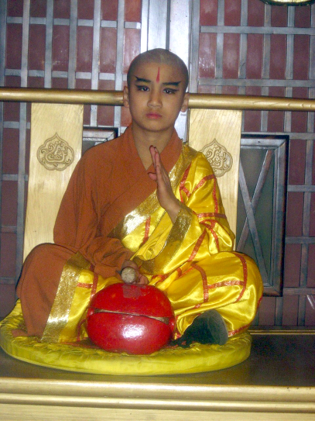
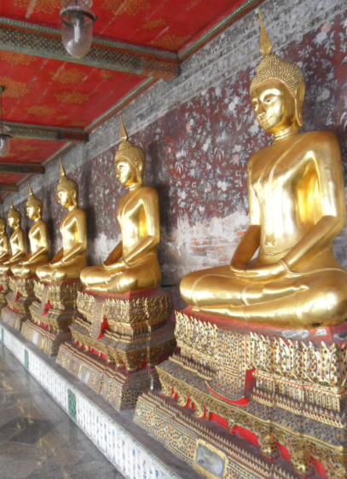
Fiatal buddhista szerzetes és buddha szobrok lótusz ülésben.

Slide 11
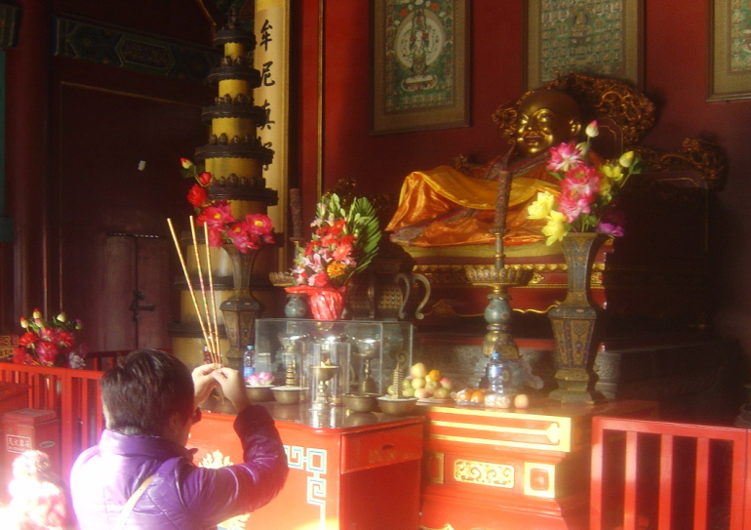
Füstölő felajánlása Buddha szobra előtt.

Slide 12
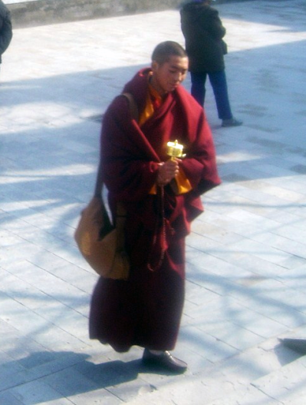
Buddhista szerzetes egy imamalmot forgatva imádkozik.

Slide 13
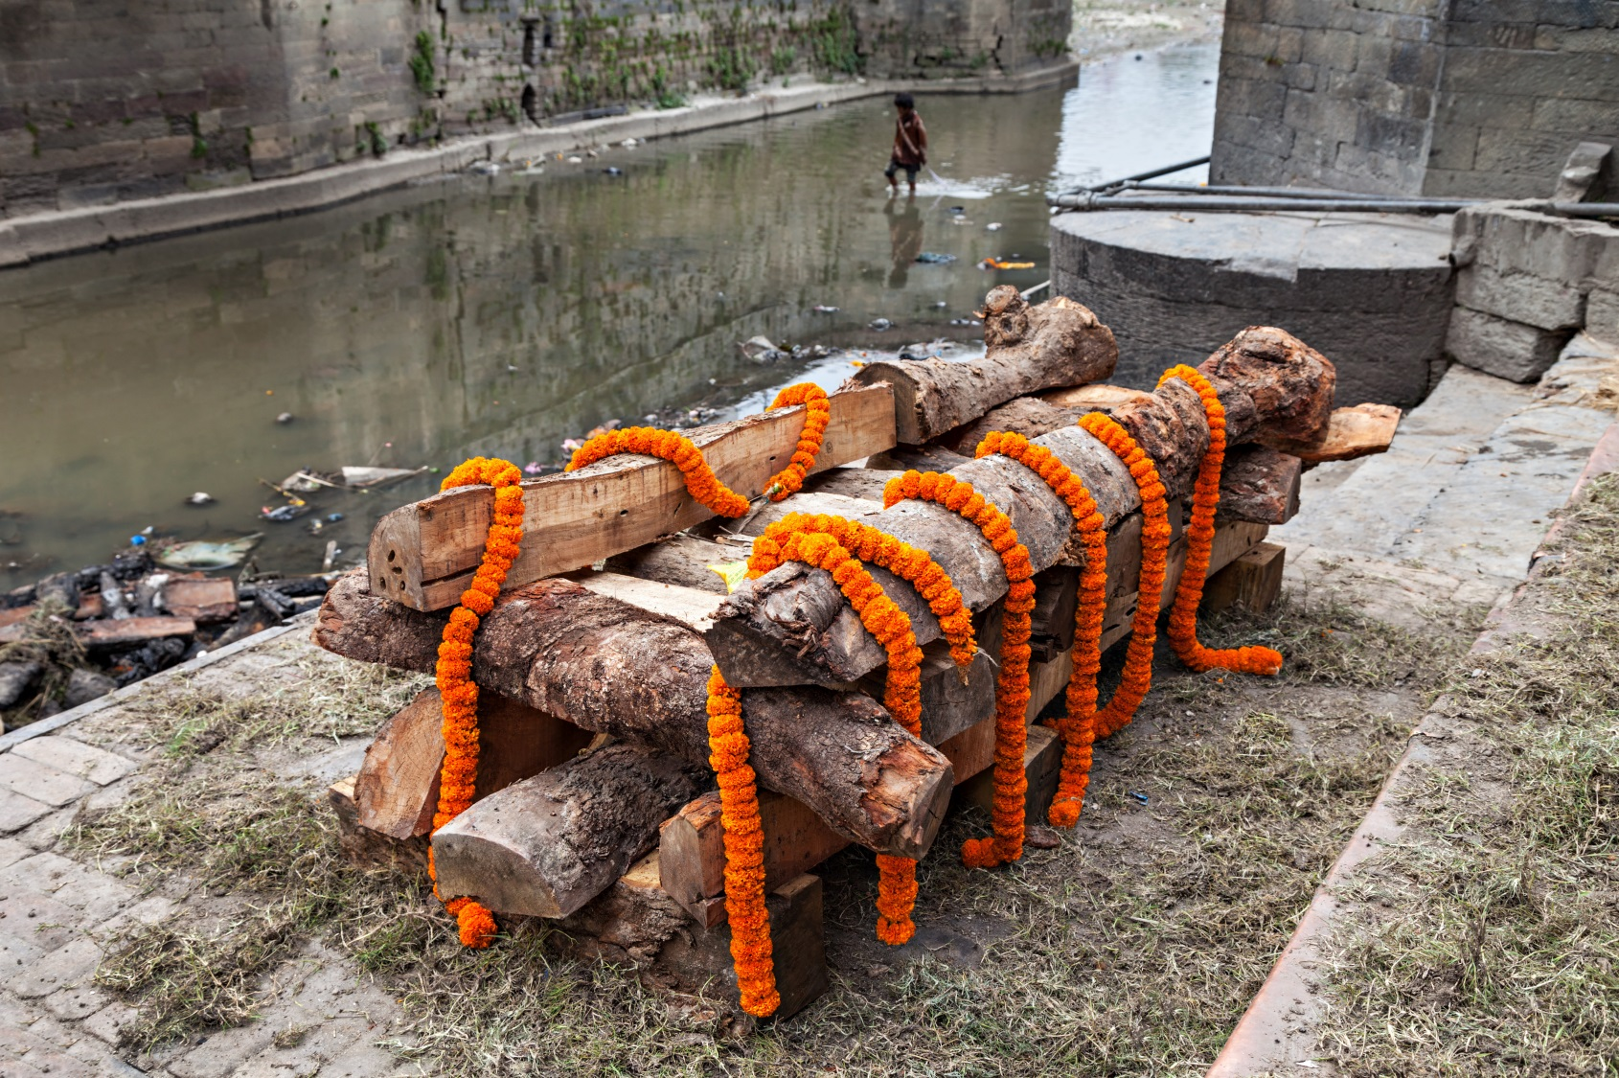
Temetési oltár a Bagmati szent folyó partján

